Slide 1
Mockups

Slide 2
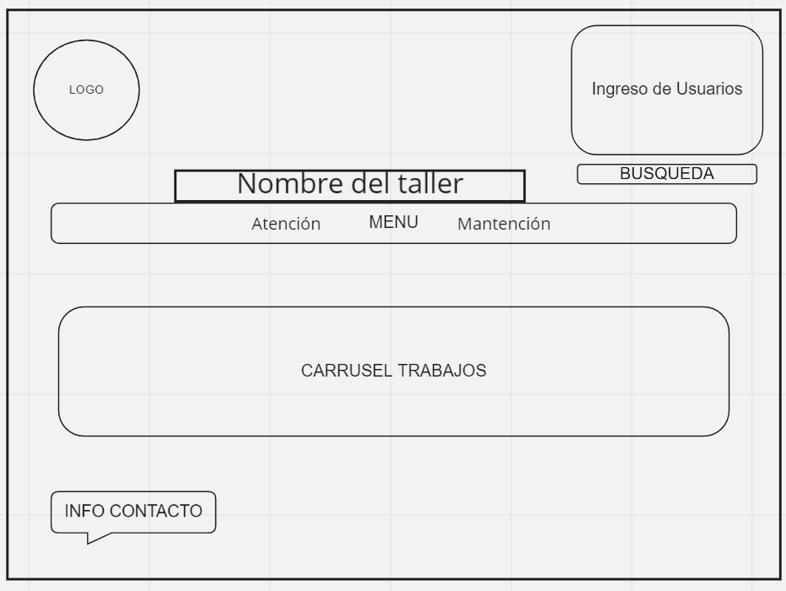
Pagina principal

Slide 3
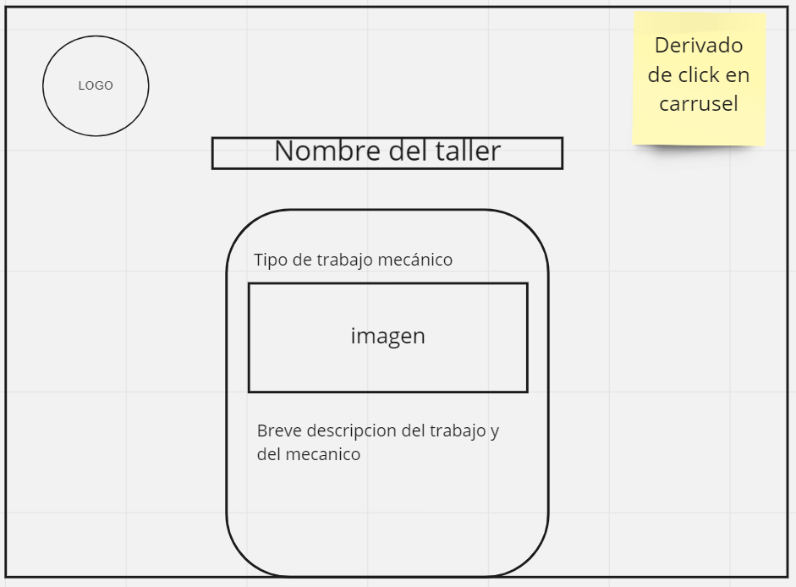
Pagina trabajos

Slide 4
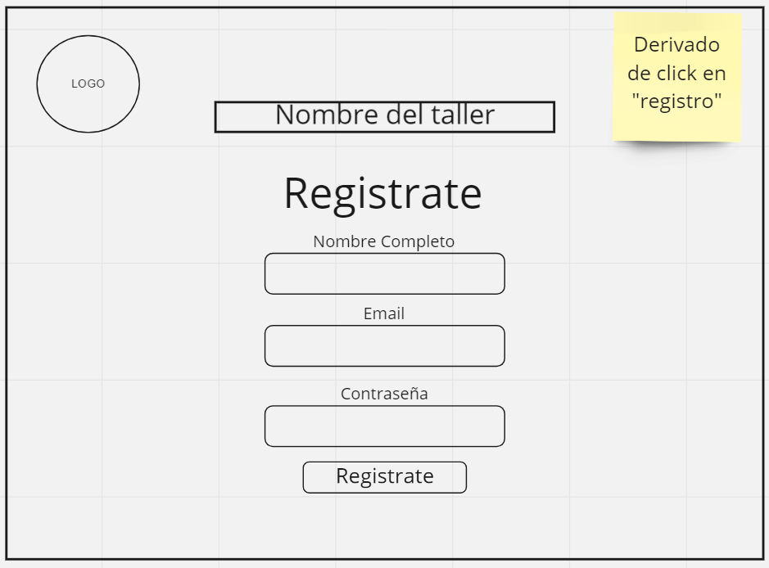
Pagina registro

Slide 5
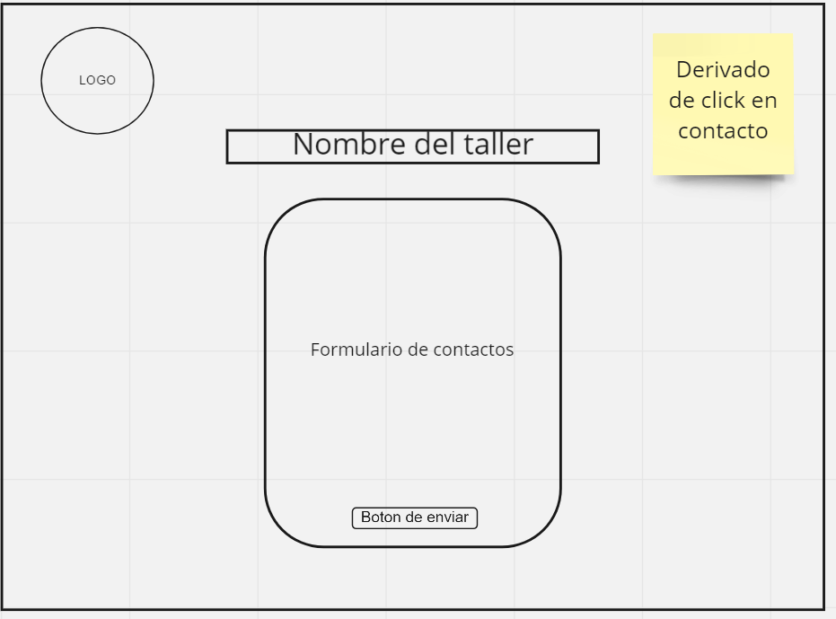
Pagina contactos

